Slide 1


«Добрый мир
любимых книг»

Slide 2

Детские писатели –
юбиляры
2023-2024 г

Slide 3
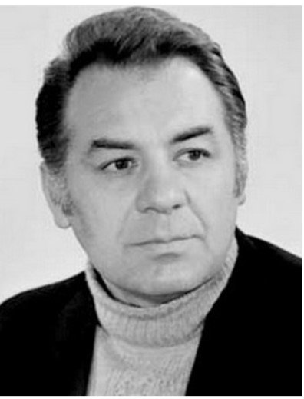
ббб
Борис
Владимирович Заходер
1918–2000

Slide 4




Slide 5
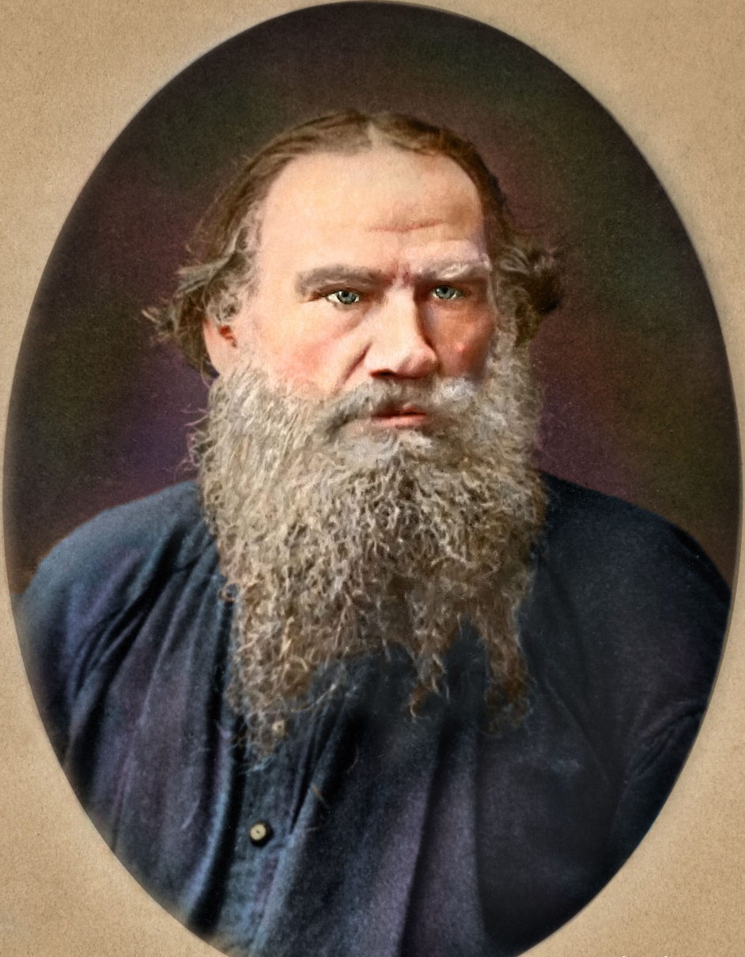
ббб
Лев Николаевич Толстой
1828–1910

Slide 6



ббб

Slide 7
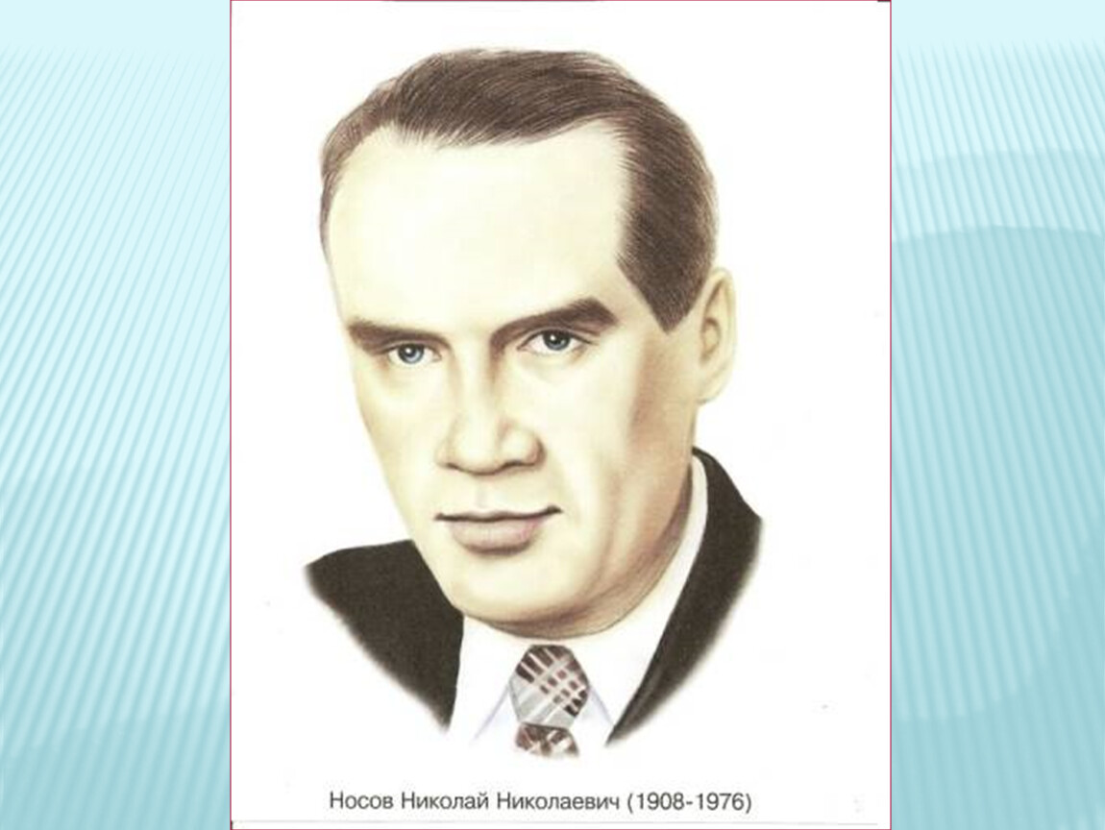
Носов
Николай
Николаевич
1908-1976

Slide 8




Slide 9

Драгунский
Виктор Юзефович 1913–1972

Slide 10




Slide 11
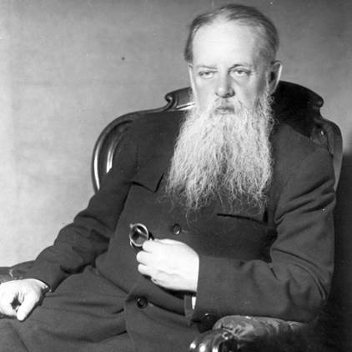
Бажов
Павел
Петрович
1879-1950

Slide 12




Slide 13
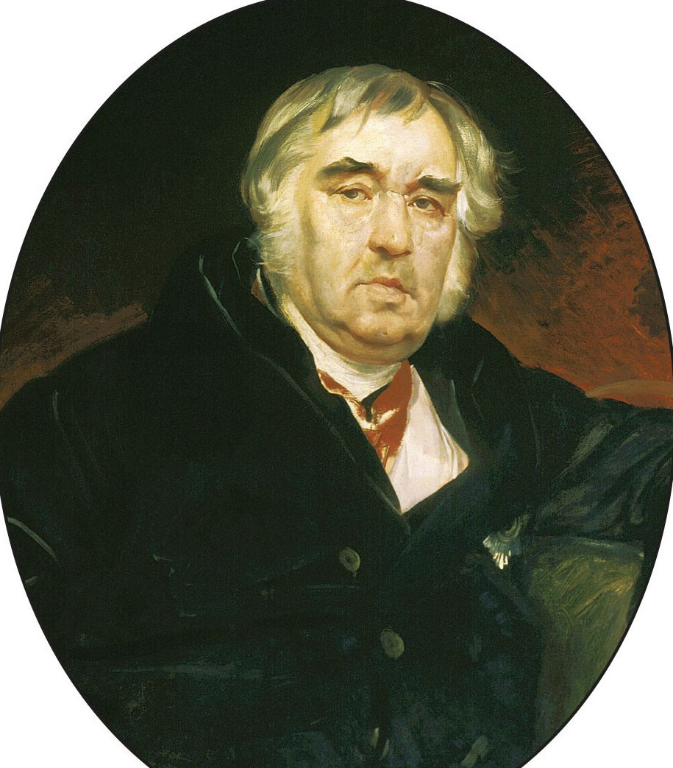
Крылов
Иван
Андреевич
1769-1844

Slide 14




Slide 15
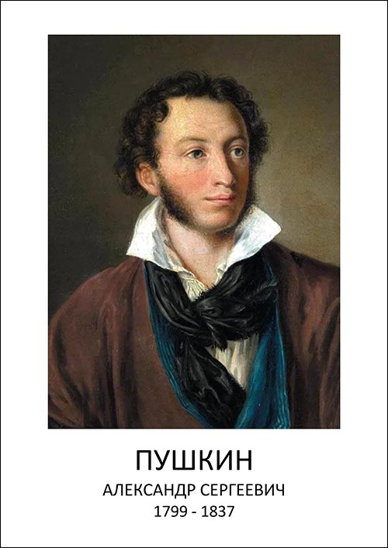
ббб
Пушкин
Александр
Сергеевич
1799-1837

Slide 16

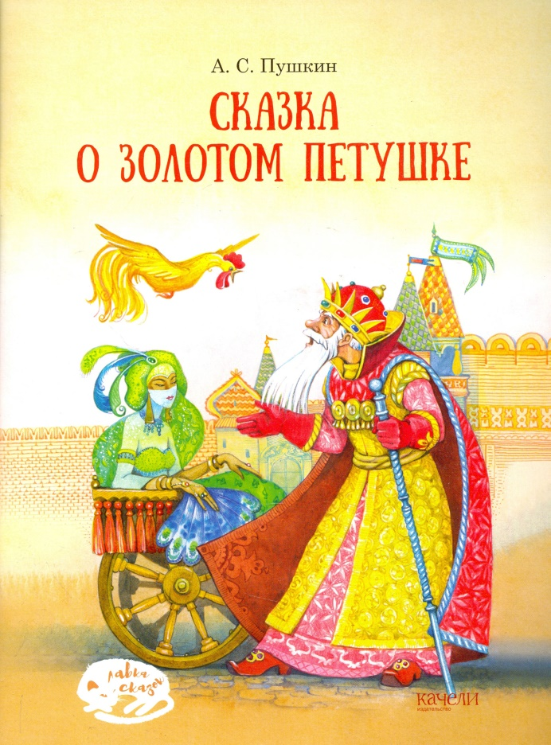

ббб

Slide 17

«САМАЯ СКАЗОЧНАЯ РАБОТА»

Slide 18
Викторина

Slide 19
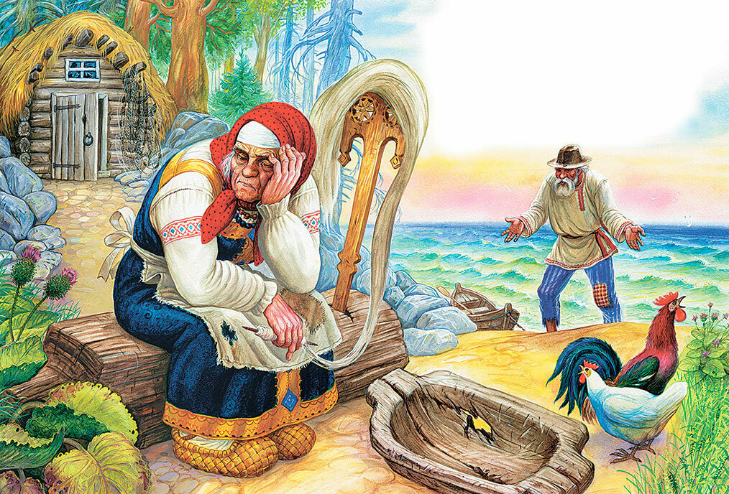

Slide 20
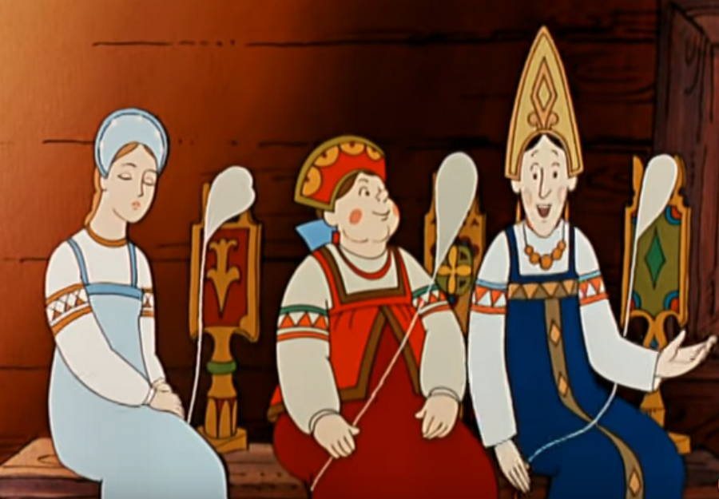

Slide 21
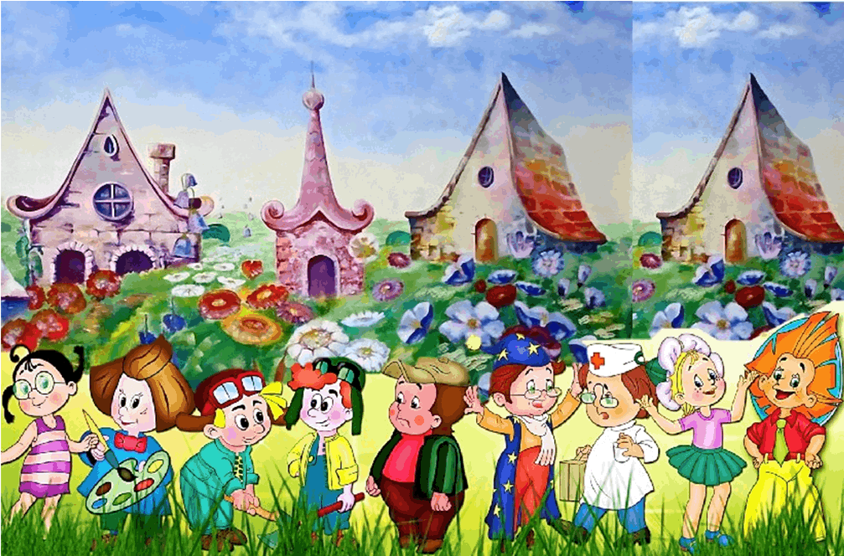

Slide 22


Slide 23
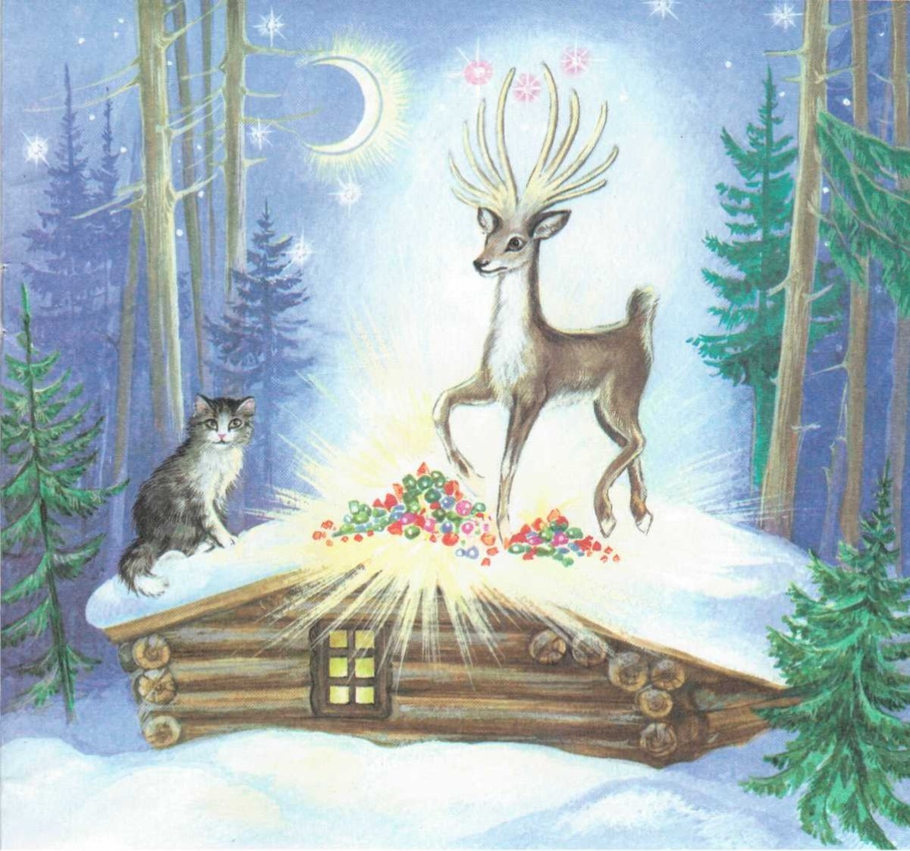

Slide 24
«САМЫЙ ИНТЕРЕСНЫЙ СЮЖЕТ»

Slide 25
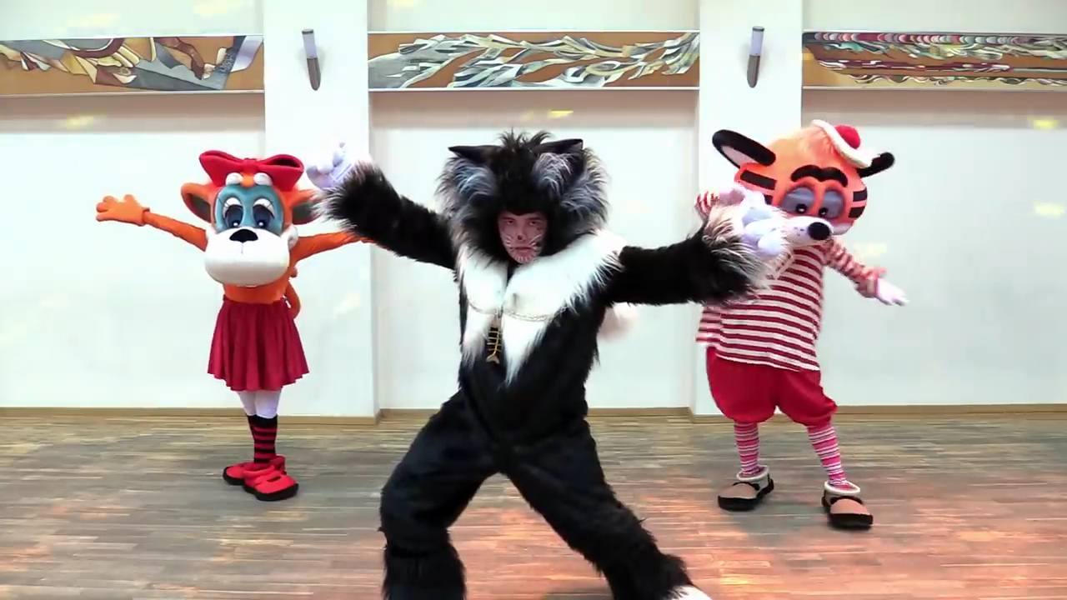

Slide 26
«ЛУЧШАЯ ИЛЛЮСТРАЦИЯ СЮЖЕТА»

Slide 27
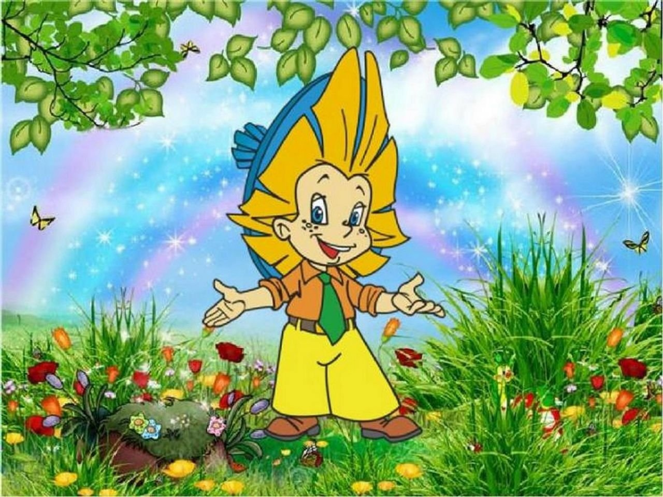

Slide 28
«ЛЮБИМЫЙ ЛИТЕРАТУРНЫЙ ГЕРОЙ»

Slide 29
«Добрый мир
любимых книг»

